Slide 1

Grundlagen Qualitätsmanagement
Dr. Julia Maurer – 16.03.2021

Slide 2
QM → so einfach wie möglich! → Ziel: Nutzen aus QM und Spaß am QM
Vision = Bild einer Vorstellung in der Zukunft
Strategie = langfristig geplante Verhaltensweisen
Maßnahmen = einzelne Verhaltensweisen
Ziele = Formulierung von messbaren und realistischen Erwartungen

Slide 3
Was ist Qualität?
Qualitas/Qualität = Beschaffenheit zur Eignung
Vom lat. qualitas
gehörte zu den 10 klassischen Kategorien des Aristoteles (Quantität, Qualität, Substanz, Ort, Zeit, Tätigkeit, Leiden, Lage, Haben, Relation)
Grundaussage über Seiendes (Sein = die Existenz des Vorhandenseins)
Qualität ist die Gesamtheit von Eigenschaften eines Produkts/Prozesses/Dienstleistung, die sie zur Erfüllung vorgegebener Erwartungen oder Erfordernisse geeignet machen

Slide 4
Wer definiert Qualität?
Kunde/
Patient
Produzent/
Dienstleister

Slide 5
Bedürfnisse/ Wünsche
Selbstverwirklichung
Wertschätzung (Ansehen, Anerkennung)
Soziale Bedürfnisse (Familie, Liebe)
Sicherheitsbedürfnisse (Altersvorsorge,Krankenvorsorge, Wohnung)
Existenzbedürfnisse
(Schlaf, Nahrung, Kleidung…)
Bedürfnisse: Ziel, Unbehagen durch bestimmte Handlungen zu verringern → MÜSSEN erfüllt werden → Pyramide nach Maslow
Wünsche → KÖNNEN erfüllt werden

Slide 6
Was ist Management?
Management – to manage = zustande bringen, handhaben
Ziele setzen, vereinbaren
Planen
Lenken, steuern
Darlegen
Verbessern
→ Ein gutes Management organisiert und reguliert sich selbst! → Ziel QM

Slide 7
Wer ist ein guter Manager?
Guter Manager
Echt, authentisch (Sein = Schein)
Zielstrebig, gründlich, gutes Selbstmanagement
Gute Planung, guter Überblick
Entscheidungsfreudig
→ QM = Führen nach qualitätsbezogenen Zielen

Slide 8
Vorbehalte gegenüber QM
Unwissenheit
Dokumentationsflut
Einblick/
Transparenz
Veränderung
Personalabbau
Machtverlust
Flexibilitätsverlust/ Anpassung

Slide 9
Geschichte des Qualitätsmanagements
Qualitätsmanagement → Keine Erfindung der Neuzeit
3700 v. Chr. Codex Hammurabi
1000 v. Chr. in China (Q-Standards für z.B. Teepapier, Porzellan)
Pyramidenbau in Ägypten (Längenmesstechnik)
Mittelalter (Zünfte stellen sog. „Schaumeister“)
19. Jahrhundert → Massenfertigung, Arbeitsteilung, Akkordlohn, Funktions- und Kontrollmeister
Erste Hälfte 20. Jahrhundert → Anwendung statistischer und wissenschaftlicher Methoden zur Q-Sicherung
Zweite Hälfte 20. Jahrhundert → Wandel von der Fehlerverhütung zur Fehlerentdeckung, Hohe Akzeptanz von Q-Normen für Managementsystem seit den 80ern
21. Jahrhundert → Neue Sichtweise der Organisationsprozesse durch prozessorientierten Ansatz, Aufbrechen der Hierarchien

Slide 10
Ethische Grundlagen
Ethik = Wissenschaftliche Reflexion auf Moral und Ethos, um sittliche Verhaltensweisen und –Regeln für Entscheidungen argumentativ zu rechtfertigen (Wertanalyse, Konfliktlösung)
Medizinethische Prinzipien: Beneficere, Non-maleficere, Autonomie, Gerechtigkeit
Ethische Prinzipien:
Solidarität → Solidargemeinschaft (jung für alt, reich für arm, gesund für krank, kinderlos für kinderreich)
Subsidiarität (Hilfeleistung)
Chancengleichheit
Verteilungsgleichheit
V.a. Arzt-Patientenbeziehung (paternalistisch, partnerschaftlich), Anfang/Ende des Lebens, Transplantationsmedizin

Slide 11
Ethische Grundlagen
Definition Gesundheit (WHO) = Zustand vollständigen physischen, geistigen und sozialem Wohlbefinden“
Rationierung → Gesundheitsökonomie im Spannungsfeld zwischen Ethik, Medizin, Recht und Ökonomie

Slide 12
Warum QM?

Slide 13
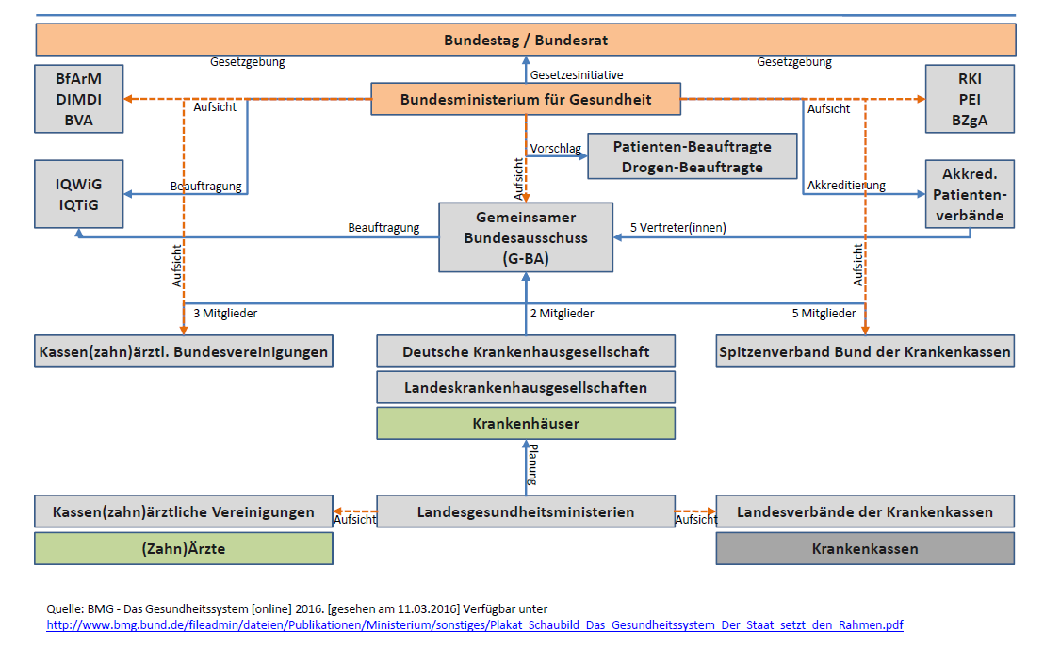
Das deutsche Gesundheits-system
https://www.gesundheitsinformation.de/das-deutsche-gesundheitssystem.2698.de.html?part=einleitung-co

Slide 14
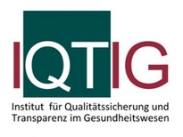


Gesetzliche Vorgaben
Sozialgesetzbuch V seit 2000 → § 137: grundsätzliche Anforderungen an einrichtungsinternes QM für nach § 108 SGB V zugelassene Krankenhäuser: Hochschulkliniken, Plankrankenhäuser oder KH mit Versorgungsvertrag mit den Landesverbänden der Krankenkassen und den Verbänden der Ersatzkassen
§ 92: Bestimmung der Richtlinien für QM durch den gemeinsamen Bundesausschuss (GBA)
§ 135a: Verpflichtung zur Qualitätssicherung
§ 137a: Umsetzung der Qualitätssicherung und Darstellung der Qualität

Slide 15
Der gemeinsame Bundes-ausschuss (GBA)
Wichtige Informationen zum GBA
https://www.g-ba.de/
Infobroschüre GBA siehe Anhang im GRIPS

Slide 16
GBA
Oberstes Beschlussgremium der Selbstverwaltung → „Wächter der Qualität“ im Gesundheitsmarkt
Förderung von Wettbewerb und Transparenz durch Qualitätsdarstellung
Kontrolle des Wettbewerbs durch externe Qualitätssicherung
Kontinuierliche Weiterentwicklung der Qualität durch internes Qualitätsmanagement
Richtlinien und Beschlüsse → steuernder Eingriff in das Leistungsangebot und den Zugang zum Versorgungsmarkt

Slide 17
GBA
oberstes Beschlussgremium der gemeinsamen Selbstverwaltung der Ärzte, Zahnärzte, Psychotherapeuten, Krankenhäuser und Krankenkassen in Deutschland.
Richtlinien → Leistungskatalog der Gesetzlichen Krankenversicherung (GKV) → legt fest, welche Leistungen der medizinischen Versorgung von der GKV erstattet werden
Beschließt Maßnahmen der Qualitätssicherung für ambulanten und stationären Bereich des Gesundheitswesens

Slide 18
GBA
GBA 2004 errichtet durch Gesetz zur Modernisierung der Gesetzlichen Krankenversicherung (GMG) errichtet
2007 Mit Gesundheitsreform (GKV-Wettbewerbsstärkungsgesetz) bis dahin sektoral organisierte Struktur des G-BA geändert
seit 2008 → alle Entscheidungen werden in einem einzigen sektorenübergreifend besetzten Beschlussgremium für ambulante, ärztliche und zahnärztliche, sowie stationäre Belange getroffen

Slide 19
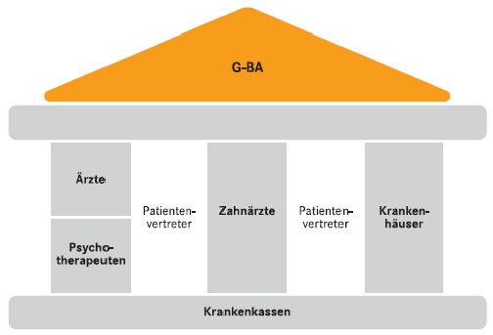
GBA

Slide 20
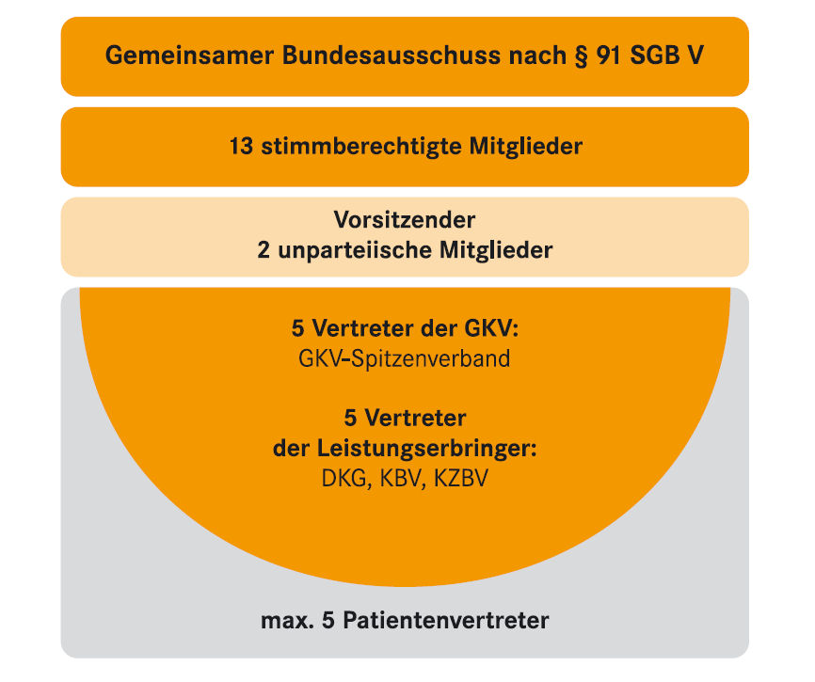
GBA

Slide 21
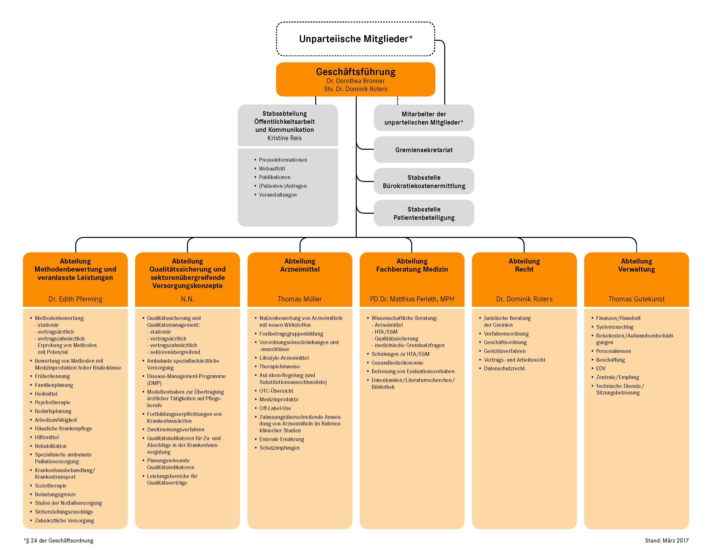
GBA

Slide 22
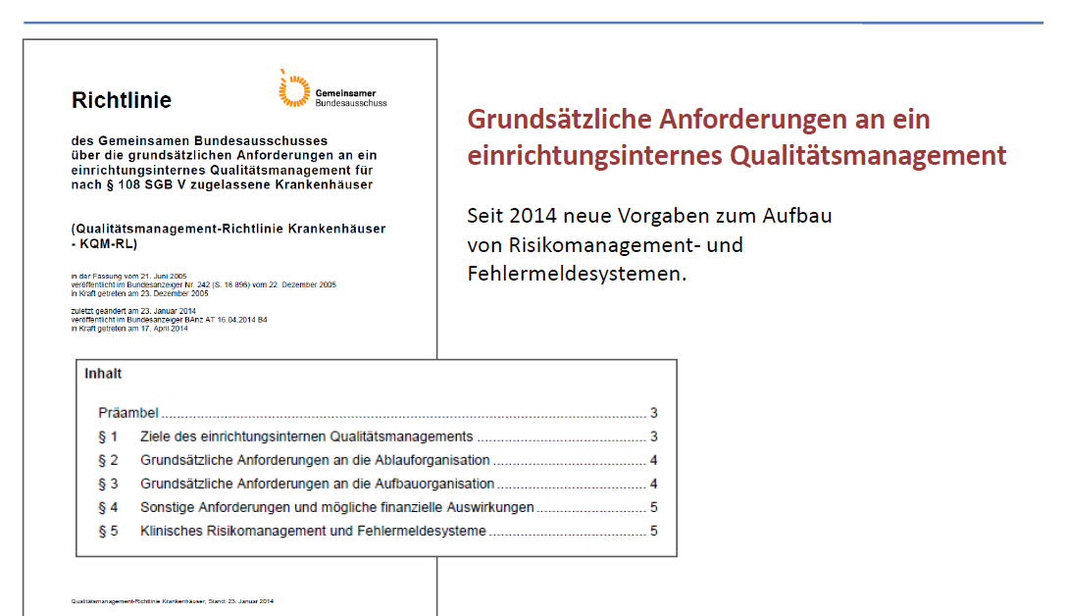
Richtlinien des GBA

Slide 23
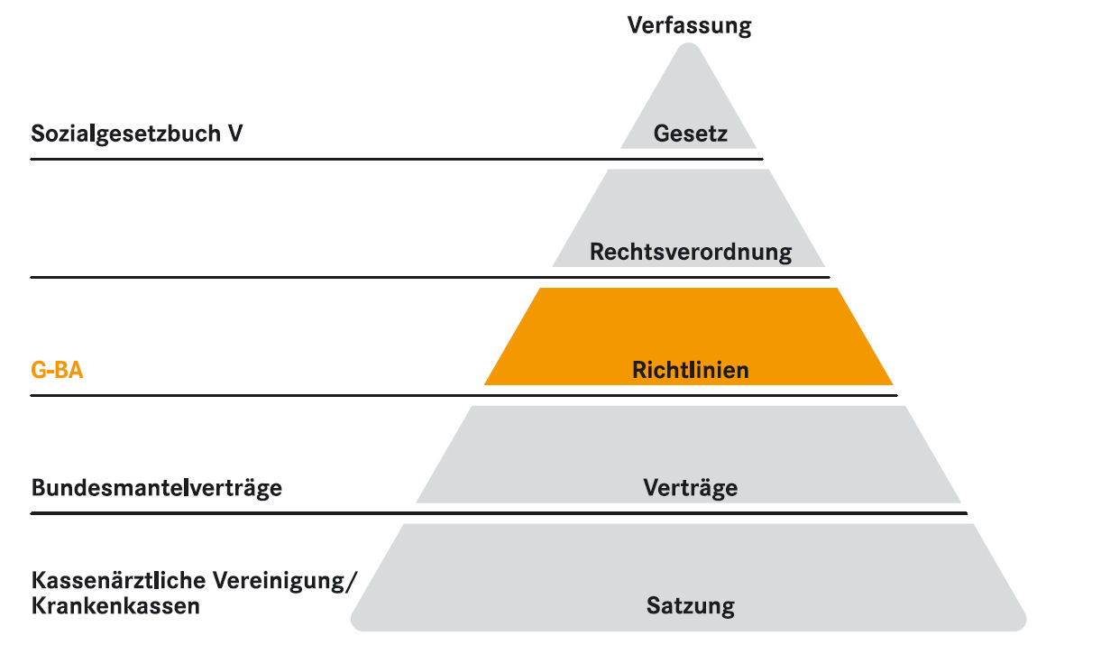
Rechtsstellung des GBA

Slide 24
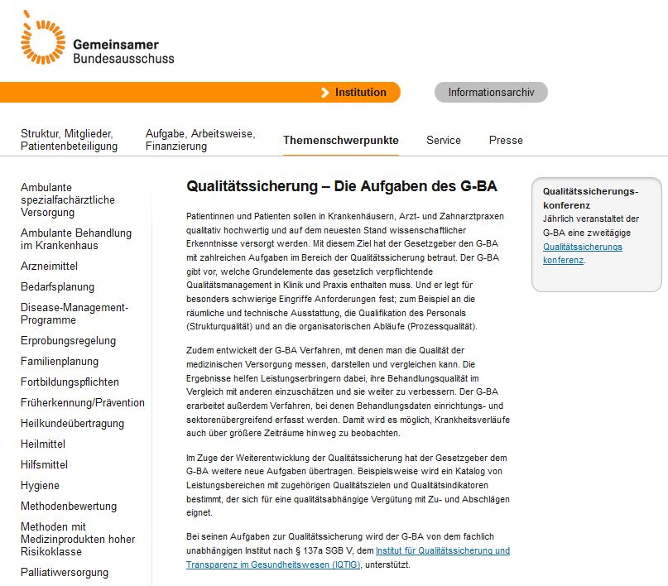
Aufgaben des GBA

Slide 25
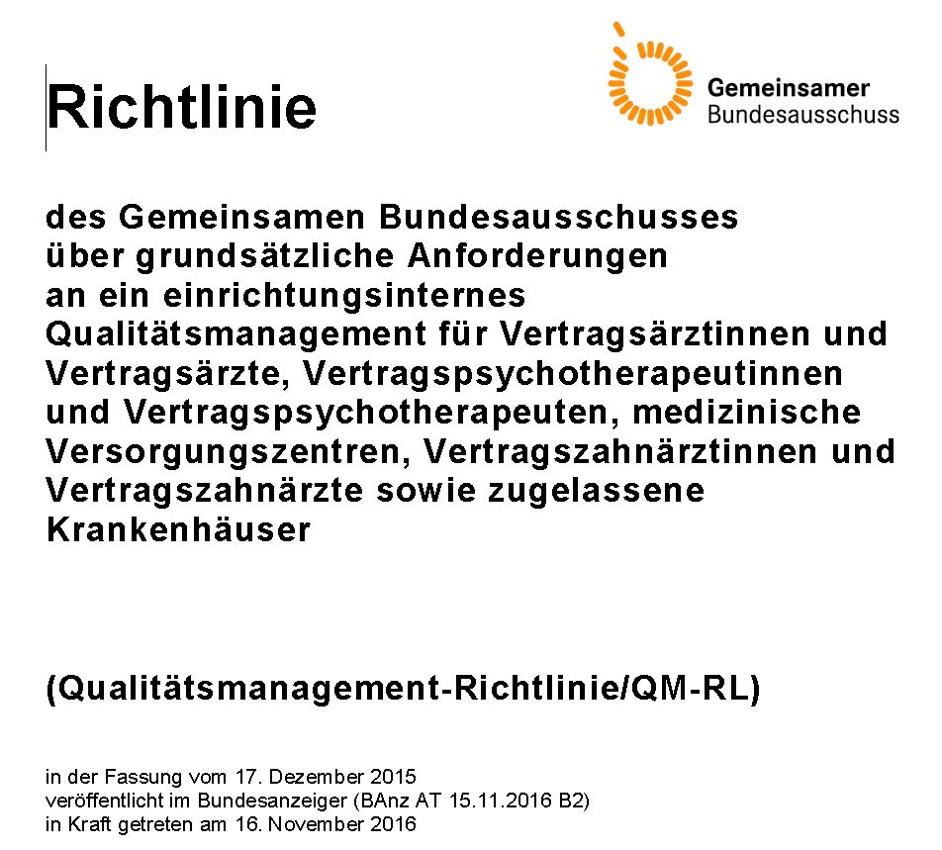
QM-RL des GBA

Slide 26
QM im Gesundheits-wesen
Erlössicherung: Dokumentation und Kodierung, Patienten-, Einweiser- und Zuweiserorientierung
Senkung der variablen Kosten: Vermeiden von Ineffizienzen, Nutzung von Einsparpotenzialen
Optimierung der fixen Kosten: Überprüfen von Strukturen, Abläufen, Leistungsspektren
Verweildauer
Effektivität (die richtigen Dinge tun) vs. Effizienz (die Dinge richtig tun)

Slide 27
Gründe für QM (im Krankenhaus)
Verbesserte Patientenversorgung
Verbesserte Patienten-zufriedenheit
Wirtschaftlichkeit
Gesetzliche Vorgaben/ Rechtliche Absicherung)
Vorteil gegenüber der Konkurrenz
Gesteigerte Mitarbeiter-zufriedenheit

Slide 28
QM im Krankenhaus
Strukturqualität
Prozessqualität
Ergebnisqualität

Slide 29
Struktur-qualität
Die Strukturqualität zeigt sich in der Charakteristik des Krankenhauses, die sich durch
die Anzahl und die Qualifikation der Mitarbeiter,
die räumliche, apparative und
finanzielle Ausstattung und
das Gesundheitssystem als solches
auszeichnet.

Slide 30
Prozess-qualität
Die Prozessqualität umfasst
alle Maßnahmen und Aktivitäten,
die im Laufe der Patientenversorgung ergriffen
oder nicht ergriffen werden.
Die Prozessqualität steht im Mittelpunkt des Qualitätsmanagements im Krankenhaus.

Slide 31
Ergebnis-qualität
Die Ergebnisqualität zeichnet sich durch das Erreichen der spezifischen Ziele und die Erfüllung der Erwartungen aus und stellt die wichtigste Grundlage für die Evaluation der erbrachten Leistungen dar.
Hierbei wird der Fokus darauf gelegt, ob sich der Gesundheitszustand des Patienten verbessert hat oder ob dieser geheilt wurde.
Es werden
klinische (z. B. Wundinfektion),
ökonomische (z. B. Fallkosten) und
Kunden-/patientenorientierte (z. B. Patientenzufriedenheit)
Behandlungsergebnisse gesammelt.

Slide 32
„Mitspieler“ im Krankenhaus
Krankenhaus
Politik
Patienten
Soziologische Entwicklung
Mitarbeiter
Medizinische Versorger
Umwelt
Geschäfts-beziehungen
Krankenhaus-träger

Slide 33
Bereiche des QM im Krankenhaus
QM
Audits
Risikomanage- ment
Befragungen
Fehlermelde-system
Beschwerde-management
Projekt-management
Schulung/ Fortbildung

Slide 34
Ablauf einer QM-Einführung
Bestandsaufnahme - Unterlagensammlung- und Auswertung, Workshops, Kernprozessmatrix, Bewertung
Planung der Einführung - Wer macht was bis wann? Verantwortlichkeiten, Projektstruktur
Festlegung der Qualitätspolitik durch Leitung - Vision, Unternehmensziele, Abteilungsziele, Strategien, Maßnahmen
Schriftliche Darlegung der Prozesse -Wer tut was, warum und wie?
Organisation- und Ablaufoptimierung – Wer kann etwas einfacher und besser machen?
Erstellung eines QM-Handbuches - Zusammenfassung der o.g. Punkte
Interne Audits - Selbstüberprüfung/Kritik/ Zertifizierung - Fremdüberprüfung

Slide 35
QM-Prinzipien
Patientenorientierung
Ganzheitlicher, interdisziplinärer Ansatz
Ziel- statt Problemorientierung
Verantwortung der Führung
Wirtschaftlichkeit
Prozessorientierung
Mitarbeiterorientierung
Kontinuierlicher Verbesserungsprozess

Slide 36
Ziele
RUMBA-Regel
→ Relevant, Umsetzbar, Messbar, Beeinflussbar, Aufforderung/Anreiz
SMART-Regel
→ Spezifisch (eindeutig definiert), Messbar, Akzeptiert, Realistisch, Terminiert

Slide 37
QM-Teams
Max 12 Teilnehmer + 1 Moderator
Cave: immer konkretes Thema
Wichtig: Aufgabenverteilung

Slide 38
QM-Teams
Leitung
Unternehmenspolitik und –ziele festlegen
QMB
Organisation, Optimierung und Dokumentation der Prozesse im eigenen Arbeitsbereich
Alle Mitarbeiter
Ressourcen zur Verfügung stellen
Unterstützung beim Ablauf
Freigabe der Unterlagen
Bewertung des QM-Systems
Planung der QM-Einführung
Organisation der Arbeitsgruppen
Hilfe bei der Ablauffestlegung
Pflege der QM-Unterlagen
Planung und Durchführung interner Audits
Umsetzung der internen Vorgaben

Slide 39
Häufige Fehler bei der Implemen-tierung von QM-Systemen
Zu viel Dokumentation
Leitung steht nicht hinter QM-System
QMB erhält nicht die nötigen Kompetenzen
Mangelnde Zieldefinition/-strukturierung
Planung und Beratung von außen (reduziert Motivation der Mitarbeiter)
Mangelnde Motivation

Slide 40
Kommuni-kation im QM
Dreifunktionales Modell
Gesprächskategorien
Situationsbezogenes Führen

Slide 41
Kommuni-kation im QM
Dreifunktionales Modell
Gewinnung authentischer Informationen
Reagieren auf Emotionslage des Gesprächspartners durch Entwickeln und Aufrechterhalten einer Beziehung
Beeinflussung und Verhaltensmodifikation

Slide 42
Kommuni-kation im QM
Rhetorik → Informationen vermitteln
Idiolektik → Information gewinnen (zurücknehmen/zuhören)
Dialektik → Diskussion/Argumentation
Gesprächskategorien

Slide 43
Kommuni-kation im QM
Situationsbezogenes Führen
Delegieren
Trainieren
Dirigieren

Slide 44
Zentrales Element: der PDCA-Zyklus (Deming-Zyklus)
DO (Handeln, Entscheiden)
CHECK (Überprüfen)
ACT (Ändern, Anpassen)
PLAN (Planen)

Slide 45
Projekt-management
Projekt →
Definierte Ziele – eindeutige Aufgabenstellung
Definierter Zeitrahmen
Begrenzter Ressourceneinsatz
Gründe für Scheitern: unklare Ziele, keine Ressourcen, schlechte Kommunikation, mangelhafte Methodik
Erfolgsfaktoren: Unterstützung durch Leitung, Methodik, Software

Slide 46
Projektphasen nach DIN ISO
Vorbereitung/ Definition
Planung
Durchführung
Abschluss
Evaluation

Slide 47
Projektphasen nach DIN ISO
Vorbereitung/ Definition
Ziele
Nutzen
Strategien
Rahmenbedingungen

Slide 48
Projektphasen nach DIN ISO
Planung
Inhalte → Strukturplan
Strukturierung in Teileinheiten, Plan zur Projektdefinition
Teilprojekte
Zeitplan
Meilensteine
Ablaufplan
Kostenplan (Personal, Investitionen…)
Verantwortung → Projektteam, Fähigkeiten
Rollen in einem Projekt
Auftraggeber, Leiter
Steuerkomittees
Moderator
Mitarbeiter

Slide 49
Projektphasen nach DIN ISO
Durchführung
Plan schrittweise ausführen (wer, was, wann?)
Ergebnisse messen und dokumentieren (rechtzeitig? Vollständig?)
Bei Abweichungen rasch korrigieren
Meilensteine verfolgen

Slide 50
Projektphasen nach DIN ISO
Abschluss
Ergebnisse
Berichte
Dank
Lob

Slide 51
Projektphasen nach DIN ISO
Evaluation

Slide 52
Zeit-management
Effizienz
Work-Life-Balance
Effektivität
Potentialorientiert
Share-Life-Balance

Slide 53
Zeit-management
Klare Ziele/Teilziele, Netzwerke, Umsetzungsplan → Widerstände??
Prioritäten setzen
Pareto-Regel: Konzentration der Energie auf Ziele und Erfolg
Festlegung der Priorität für jede Aufgabe (Wichtigkeit und Dringlichkeit)
Tagesplanung (Vormittag und früher Abend meist am effektivsten, aber zumeist Störungen) → Zeitreserven
 | Unwichtig | Wichtig
Dringend | Delegieren | Sofort selbst tun
Nicht dringend | ------------- | Terminieren

Slide 54
Zeit-management – „Zeitfresser“
Eigene Zeitfresser
Schlechte Organisation – Arbeitsplatz, Ablage, Arbeitsplan
Fremde Zeitfresser
Patienten – planen, informieren
Nicht NEIN sagen können
Aufschieben – Termine, Anreize, Kontrollen
Mangelndes Interesse
Antriebslosigkeit, Burn-Out
Angehörige – Termine vergeben
Telefonate – Jetzt?
Besprechungen – Notwendig? Planung

Slide 55
Zeit-management
Kleine Schritte führen auch zum Ziel!

Slide 56
Team-entwicklung
→ 4 Phasen der Teamentwicklung
Test – Forming: Suche nach Position in der Gruppe, Vermeidung von Emotionen, Pseudogemeinschaft
Kampf-Storming: Beziehungsaufbau: Macht, Einfluss, Information
Organisation – Norming: Team wird funktionsfähig, Loslassen von individuellen Ansichten
Integration-Performing: Geschlossenheit, enger Kontakt, echte Konfliktfähigkeit

Slide 57
Danke fürs Zuhören und Mitgestalten!!

Slide 58
Literatur
Braun, G. (Hrsg.) (1999) Handbuch Krankenhausmanagement. Bausteine für eine moderne Krankenhausführung, Stuttgart.
Eichhorn, P., Seelos, H.-J., Schulenburg, J.-M. Graf v. d. (Hrsg.) (2000) Krankenhausmanagement, München, Jena.
Fleßa, S. (2018) Systemisches Krankenhausmanagement, Berlin, Boston.
Haubrock, M., Schär, W. (Hrsg.) (2009) Betriebswirtschaft und Management im Krankenhaus, 5. Auflage, Bern.
Busse, R., Schreyögg, J., Stargardt, T. (Hrsg.) (2013) Management im Gesundheitswesen. Das Lehrbuch für Studium und Praxis, 3. Auflage, Berlin, Heidelberg.
Eichhorn, P., Seelos, H.-J., Schulenburg, J.-M. Graf v. d. (Hrsg.) (2000) Krankenhausmanagement, München, Jena, 303-338.
Knon, D., Goering, R., Gietl, G. (2013) Qualitätsmanagement in Krankenhäusern, 2. Auflage, München, u. a.
Kolkmann, F.-W., Seyfarth- Metzger, I., Stobrawa, F. (2001) Leitfaden - Qualitätsmanagement im deutschen Krankenhaus, in: Bundesärztekammer (Arbeitsgemeinschaft der Deutschen Ärztekammern) (Hrsg.), 3. Auflage. München, u. a.
Lorenz-Ginschel, E. (2013) Neue Norm für das Gesundheitswesen – die DIN EN 15224, in: Health & Care Management 2/2013, 48-49.
Schmutte, A. M. (1998) Total Quality Management im Krankenhaus, in: Braun, G. E. (Hrsg.) Gesundheitsmanagement,Wiesbaden.
Sens, B., Fischer, B., Bastek A., Eckardt, J., Kaczmarek, D., Paschen, U., Pietsch, B., Rath, S., Ruprecht, T., Thomeczek, C., Veit, C., Wenzlaff, P. (2007) Begriffe und Konzepte des Qualitätsmanagements; GMS Medizinische Informatik, Biometrie und Epidemiologie, 3. Auflage. Simon, A. (2010)
Der Informationsbedarf von Patienten hinsichtlich der Krankenhausqualität: Eine empirische Untersuchung zur Messung des Involvements und der Informationspräferenzen, Wiesbaden.
Viethen, G. (1995) Qualität im Krankenhaus - Grundbegriffe und Modelle des Qualitätsmanagements,Stuttgart, New York.
Weiß, P. (2000) Praktische Qualitätsarbeit in Krankenhäusern - ISO 9001:2000 Total Quality Management, Berlin, u. a.
Weidringer, J. W., Thaler, C. J. (2002) Systeme der Qualitätsdarlegung und Zertifizierung im Gesundheitswesen, in: v. Eiff, W., Fenger, H., Gillessen, A. u. a. (Hrsg.) Der Krankenhausmanager,Band 2. Berlin, u. a., Teil 11/02/01.
Weymayr, C. (2006) Alle für einen, in: Brand Eins, Nr. 1.
Wolf, K., Kossak, P., Pals, I. (2016) Qualitätsmanagement im Krankenhaus verstehen und anwenden – die
ISO 9001:1015 in Kliniken und anderen Einrichtungen des Gesundheitswesens,Düsseldorf.
http://www.weisse-liste.de/
http://www.aqua-institut.de/
http://www.sqg.de
https://iqtig.org/
http://www.iso.org/iso/selection_and_use_of_iso_9000_family_of_standards_2016_en.pdf
http://www.efqm.de/
http://www.efqm.de/kriterienmodell.html
http://www.procum-cert.de
http://www.hamburger-krankenhausspiegel.de/
http://bqs-institut.de/
https://www.KTQ.de
http://www.krebsgesellschaft.de/wub_zertifizierte_zentren_uebersicht,77511.html
https://www.hamburger-krankenhausspiegel.de/qualitaetsergebnisse-az/kniegelenkersatz/beweglichkeit-bei-klinikentlassung/
http://www.hamburger-krankenhausspiegel.de/qualitaetsergebnisse-az/brustkrebsoperationen
https://www.kliniken.de/
http://www.jointcommissioninternational.org
http://www.tk-online.de/tk/klinikfuehrer/114928
http://www.ktq.de/index.php?id=330
http://www.tuev-sued.de/management-systeme/gesundheitswesen/din-en-15224
http://www.qz-online.de/qualitaets-management/qm-basics/artikel/dinen-15224-neue-norm-fuer-das-gesundheitswesen-806190.html
http://www.tuevsued.de/uploads/images/1448283809266222580763/broschuere-iso-9001.pdf

